Slide 1
S.A.S
Etudiants : Grégory Ducrey Nicolas Fuchs
Superviseurs : Dr. Sandy Ingram Dr. Houda Chabbi
Mandantes : Dr. Claire Korkmaz Dr. Sariah Haddad
23.05.2018
Notes:
http://xboxsquad.fr/wp-content/uploads/2018/04/addiction-800x300.jpg

Slide 2
Contexte
SAS, signification?
En Suisse → 7% des 15-19 ans sont concernés
Objectif → Créer une application qui monitore les activités
Notes:
SAS = Surveillance, Addiction, Soutien
7% des 15-19 ans problème trop utilisation des jeux et réseaux sociaux (desktop ou en ligne)
Monitorer + mettre en valeur les résultats du monitoring
Ne pas interdire → Redonner le contrôle

Slide 3
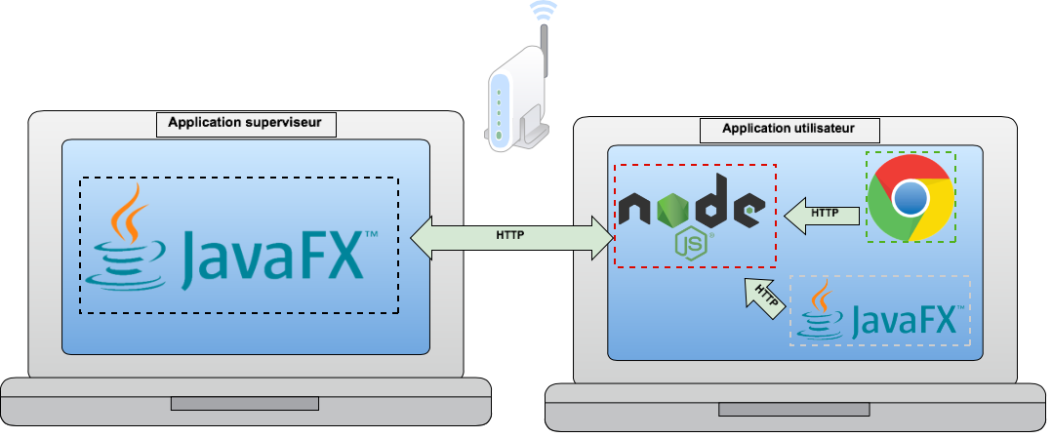
Notes:
Application utilisateur à droite
Extension chrome → activité web
Node JS → Serveur activité desktop, et met a dispo les infos du user
JavaFX → Affichage de ses informations
Application Superviseur
Javax FX → Affichage des informations des utilisateurs, recherche des utilisateur du même réseau local
Communication par HTTP

Slide 4
Technologies utilisées
Notes:
IDE → webstorm pour le serveur NODE JS et l’extension, intelliJ pour application java
Chrome pour l’extension
Json pour transfert des fichiers
NPM pour gérer les pacquet NODEJS
https://images.g2crowd.com/uploads/product/image/social_landscape/social_landscape_1513182511/webstorm.png
https://www.developersindia.in/wp-content/uploads/2017/05/IntelliJIDEA_icon.png
https://www.notebookcheck.net/fileadmin/Notebooks/News/_nc3/20170817_Google_Chrome_logo_vector_download.png
https://upload.wikimedia.org/wikipedia/commons/thumb/d/d9/Node.js_logo.svg/1200px-Node.js_logo.svg.png
https://cdn-images-1.medium.com/max/1600/1*DVki0FvyhmyFCkcPPuhMCw.png
https://upload.wikimedia.org/wikipedia/commons/thumb/c/c9/JSON_vector_logo.svg/1024px-JSON_vector_logo.svg.png
https://lankydanblog.files.wordpress.com/2017/01/javafx.png?w=591

Slide 5
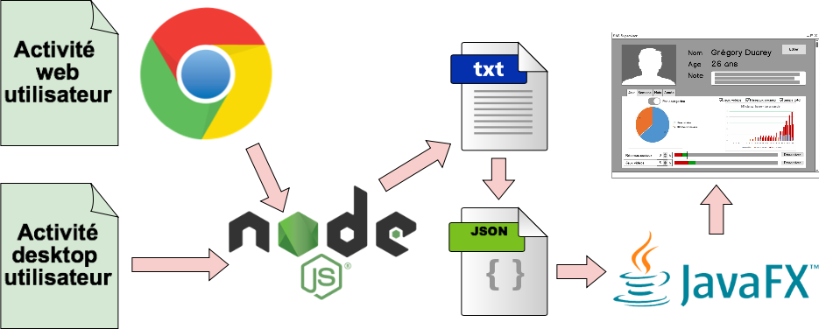
Notes:
Parcours d’une donnée
Web → Extension → serveur
Desktop → serveur
Serveur → Merge dans un fichier
Serveur → Tri et écriture dans un Json
JAVA → Requêtes HTTP → Affichage

Slide 6
Analyse des processus

Slide 7
Analyse des sites WEB

Slide 8
Ecriture du fichier log

Slide 9
Détection de la catégorie
Notes:
https://www.igdb.com/preview_image.png

Slide 10
Détection des utilisateurs
Actuel:
Récupération @IP et Masque de sous-réseau du superviseur avec:
NetworkInterface.getNetworkInterfaces()
Nmap pour récupérer → nom d’utilisateur, @IP, @MAC, Nom machine
Gestion des utilisateurs sans serveur installé
Notes:
Actuel :
Objet network interface → récupération info superviseur
Avec ces infos →Lancer Nmap → Traiter résultats → Afficher les utilisateurs
Problème → Affichage users sans serveur → pas de surveillance possible
Mieux:
Test → Qui a le serveur installé? -> afficher que ceux-ci
Détection → test sur le active du serveur du user en cours sur la machine

Slide 11
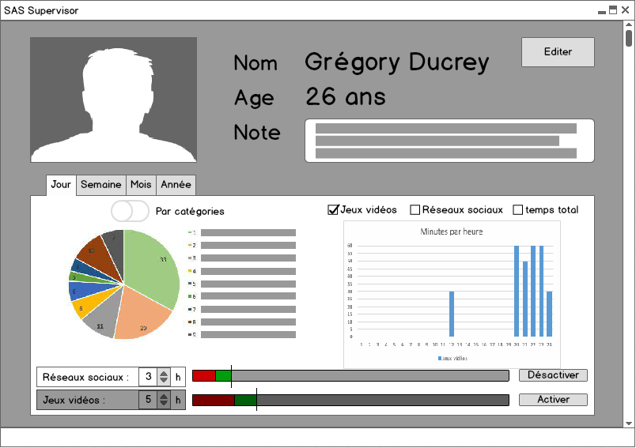
Notes:
IHM superviseur:
Infos utilisateur → Modifier
Graphique secteur → 1 secteur = temps passé sur une activité
Graphique Barre → 1 Barre = temps passé par heure de la journée → 12:00 → 45 minutes
Objectifs → En rouge → temps passé, vert temps restant → Longueur barre = 24h → Activer ou désactiver
Voir que les activités des utilisateurs actifs au même moment → sinon pas requete sur le serveur
Dans le futur → Affichage par semaine, mois et année… (Re refléchir à l’échelle du graphique à barre)

Slide 13
Déploiement
Publier l’extension Chrome sur webstore
Par utilisateur:
Installer extension Chrome
Installer le serveur en mode service
Notes:
Webstore → compte google payant
Install en service → Package node js pour le faire

Slide 14
Perspectives

Slide 15
Conclusion

